Slide 1
பாடம் 1
பனைமரச் சிறப்பு

Slide 2
நம் மாநிலத்தின் மரம்

Slide 4
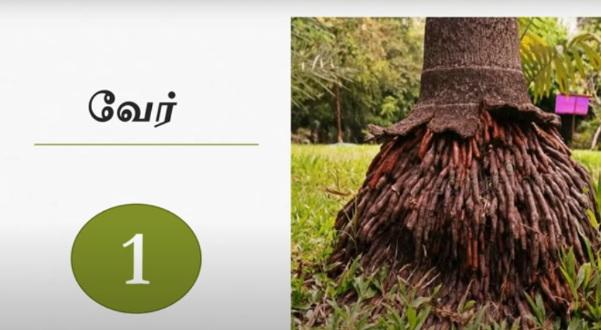
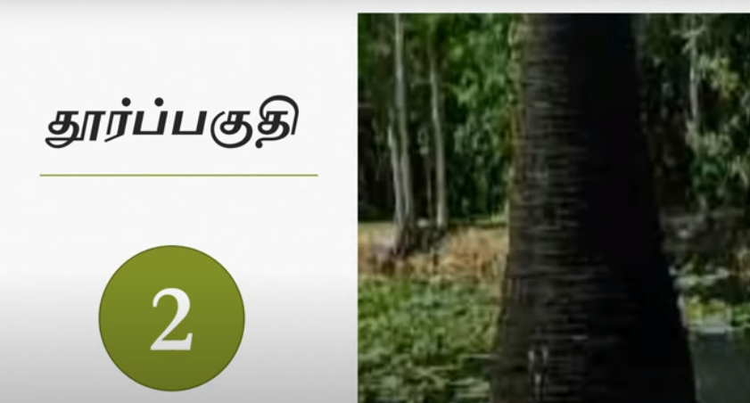
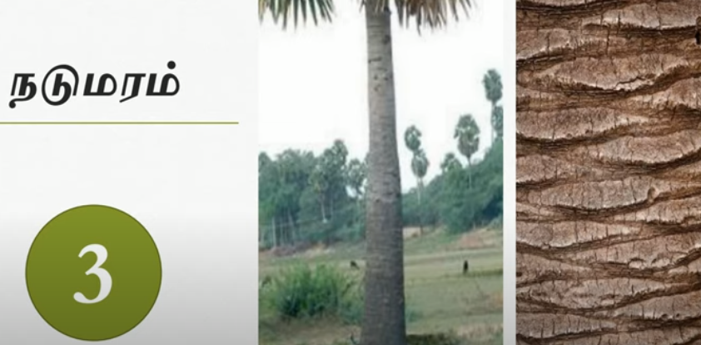

Slide 5
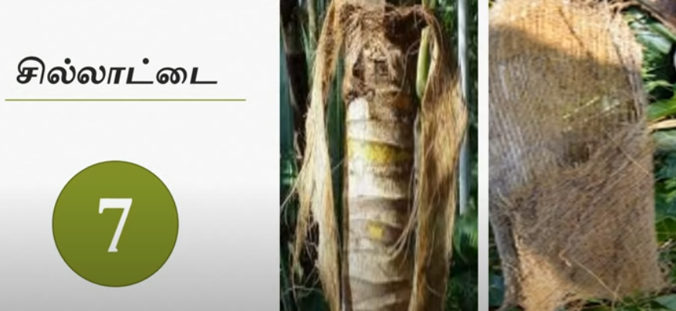

Slide 6
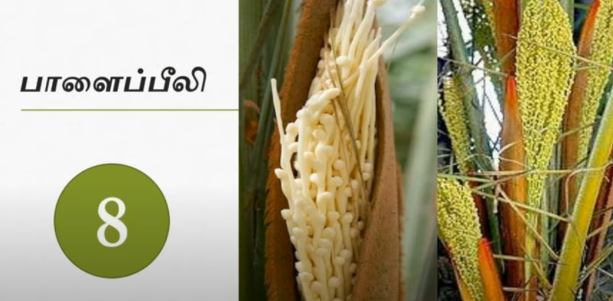
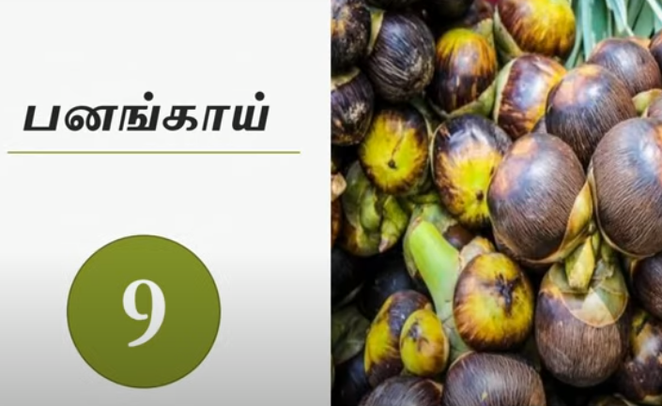

Slide 7
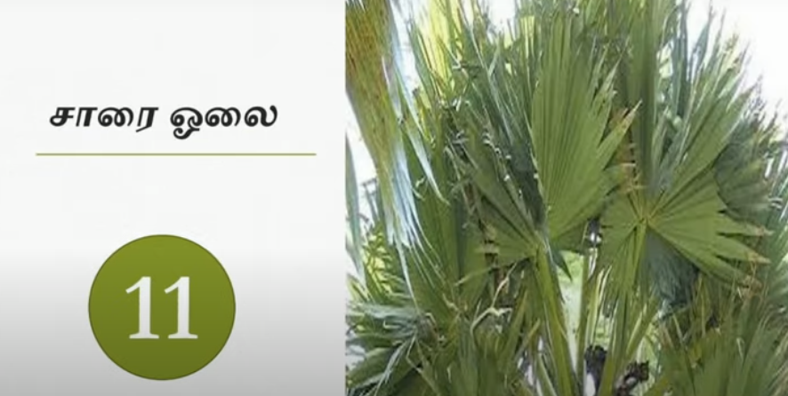

Slide 8
கேள்வி நேரம்
1. பனைமரத்தில் எத்தனை உறுப்புகள் உள்ளன?
2. நம் மாநில மரத்தின் பெயர் என்ன?
3. பனைமரத்தின் பயன்களைக் கூறுக.

Slide 9
https://www.youtube.com/watch?v=jplfzPgbPXw

